Slide 1
سطوحPSP مجموعه شیوه های زیر رامعرفی می کند:
:PSP0 توصیف فرایند نرم افزاری فعلی، جمع آوری داده های خطایا غلط و داده های زمانی پایه
:PSP0.1 تعریف استاندارد رمزگذاری، تکنیک پایه برای اندازه گیری سایز، تکنیک پایه برای جمع آوری پیشنهادات ارتقاء و ترفیع فرایند.
:PSP1 تکنیک های تخمین سایز و تلاش، سند سازی و ثبت نتایج تست
:PSP2 تکنیک های مرور رمز و طرح
:PSP2.1 معرفی الگوهای طراحی
:PSP3 معرفی مفهوم و تعریف توسعه سیکلی
17/42
جمع بندی
PSP وTSP
مزایای توسعه
توسعه
مقدمه
چکیده

Slide 2
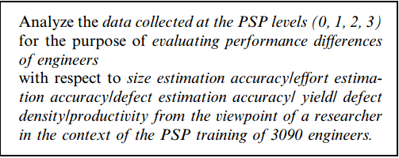
هدف مطالعه
به منظور سازمان بندی هدف مطالعه الگوی هدف/ سئوال/ متریک اقتباس گردید. GQM از مطالعات تجربی پیرامون خصوصیات اهداف اندازه گیری حمایت می کند. الگوی هدفGQM بکاررفته برای توصیف هدف این مطالعه به شکل زیر می باشد:
18/42
جمع بندی
PSP وTSP
مزایای توسعه
توسعه
مقدمه
چکیده

Slide 3
هدف این مطالعه به صورت زیر ذکر گردید:
آنالیز داده های جمع آوری شده در سطوحPSP (0,1,2,3) به منظور ارزیابی اختلافات عملکردی مهندسین با توجه به صحت تخمین سایز، صحت تخمین تلاش، صحت تخمین خطا ، بازده، حجم خطا، بهره وری از دیدگاه محقق در محیط دوره آموزشیPSP 3090 مهندس.
19/42
جمع بندی
PSP وTSP
مزایای توسعه
توسعه
مقدمه
چکیده

Slide 4
تعریف فرضیات
فرضیات مورد پژوهش در این مطالعه به مزایای مورد انتظارPSP به عبارتی تخمین صحیح تر سایز، تلاش، و خطاها، کیفیت بالاتر محصولات با خطاهای کمتر، بازده بالاتر و افزایش بهره وری بستگی دارند.
:H1 با پیشرفت مهندسین و ادامه دوره آموزشیPSP ، تخمین سایز و تعداد آنها به تدریج رشد کرده و به سایز حقیقی برنامه در پایان دوره آموزشی نزدیک تر می شود.
20/42
جمع بندی
PSP وTSP
مزایای توسعه
توسعه
مقدمه
چکیده

